Slide 1
校務研究招生策略規畫競賽 國立聯合大學機械工程學系 產學共訓PSI之路
報告人：侯帝光
國立聯合大學機械系主任
2022.4.21

Slide 2
招生策略規畫競賽規則
10分鐘簡報，提報學系招生現況分析結果與改善方案
由校內專家評審，前3名學系將獲得獎勵金與獎狀
第1名：獎勵業務費8,000元
第2名：獎勵業務費6,000元
第3名：獎勵業務費4,000元

Slide 3
前言(1)
以本系學士班招生為討論範圍
大學生四階段RICE (recruitment、instruction、coach、employment )
E是產業對學生的愛用度
IC是學校存在的價值
R是最真實的顧客滿意度

Slide 4
前言(2)
戰略擬定依據
IC好E就好，E好R就好 → IC是根本
機械系mission：把學生教好！
業界需才孔急
本校image：產業人才搖籃
戰略最高原則：把學生教成產業人才！
執行方針：產學共訓~(拉產業進來一起教我們的學生！)

Slide 5
本系110學年度註冊率 96%
日間/進修 | 學制 班別 | 招生名額(A) | 保留 入學 資格 (B) | 實際 註冊人數 (C) | 境外學生 註冊人數 (E) | D=〔(C+E)/(A-B+E)〕＊100％
日間 | 學士班 | 174 | 0 | 169 | 0 | 97.13
進修 | 學士班 | 50 | 0 | 50 | 0 | 100
日間 | 碩士班 | 21 | 0 | 16 | 3 | 79
合計 |  | 245 | 0 | 235 | 3 | 96

Slide 6
招生現況(1)
進修學士班
在地學生佔比68% (苗農32%、湖農26%、苑高4%、君毅4%)
110註冊率100%原因
招生目標明確：苗農、湖農
勤跑
與關鍵人員勤接觸
苗農附大、湖農附大
產學班帶來挑戰：他校撈過界

Slide 7
改善方案
積極申請產學專班(外加名額)
111學年，產學攜手班，50名，每年持續
112學年，偏鄉班？50名，每年持續
113學年，原民班？
註：電資院很有辦理潛力
量內名額進行產學共訓
111學年，與旺宏電子合作，80名，持續辦理

Slide 8
招生現況(2)
日間學士班
少子化：每屆預期少6位
桃竹苗中彰投學生佔比55.9%
北北基學生佔比23.5%
台南高雄學生佔比18.2%
對手：勤益、中原、南台、逢甲、大同、元智、高科、文化、海大… (2021生源競爭分析報告)

Slide 9
改善方案
申請/甄選入學是關鍵
打電話、打電話、打電話
顧好大苗栗
仿110進修部打法
繼續努力
強調價值
NUU ME、New ME
產學共訓 PSI
大肆宣傳
影片、短視頻
網頁
FB、Line、IG…

Slide 10
把學生教成產業人才
學系責任~
高標準(業界規格)
優良師資
優良硬體
優良軟體(方法、路徑)
老師責任~ inspire + push
家長責任~ 督促同學們 (自己督促自己)
同學責任~ 努力學習、練習
方法：產學共訓！

Slide 11
高標準
中高級
機械工程人才
大四
共創
大三
設計
大二
業界標準
實做
大一

Slide 12
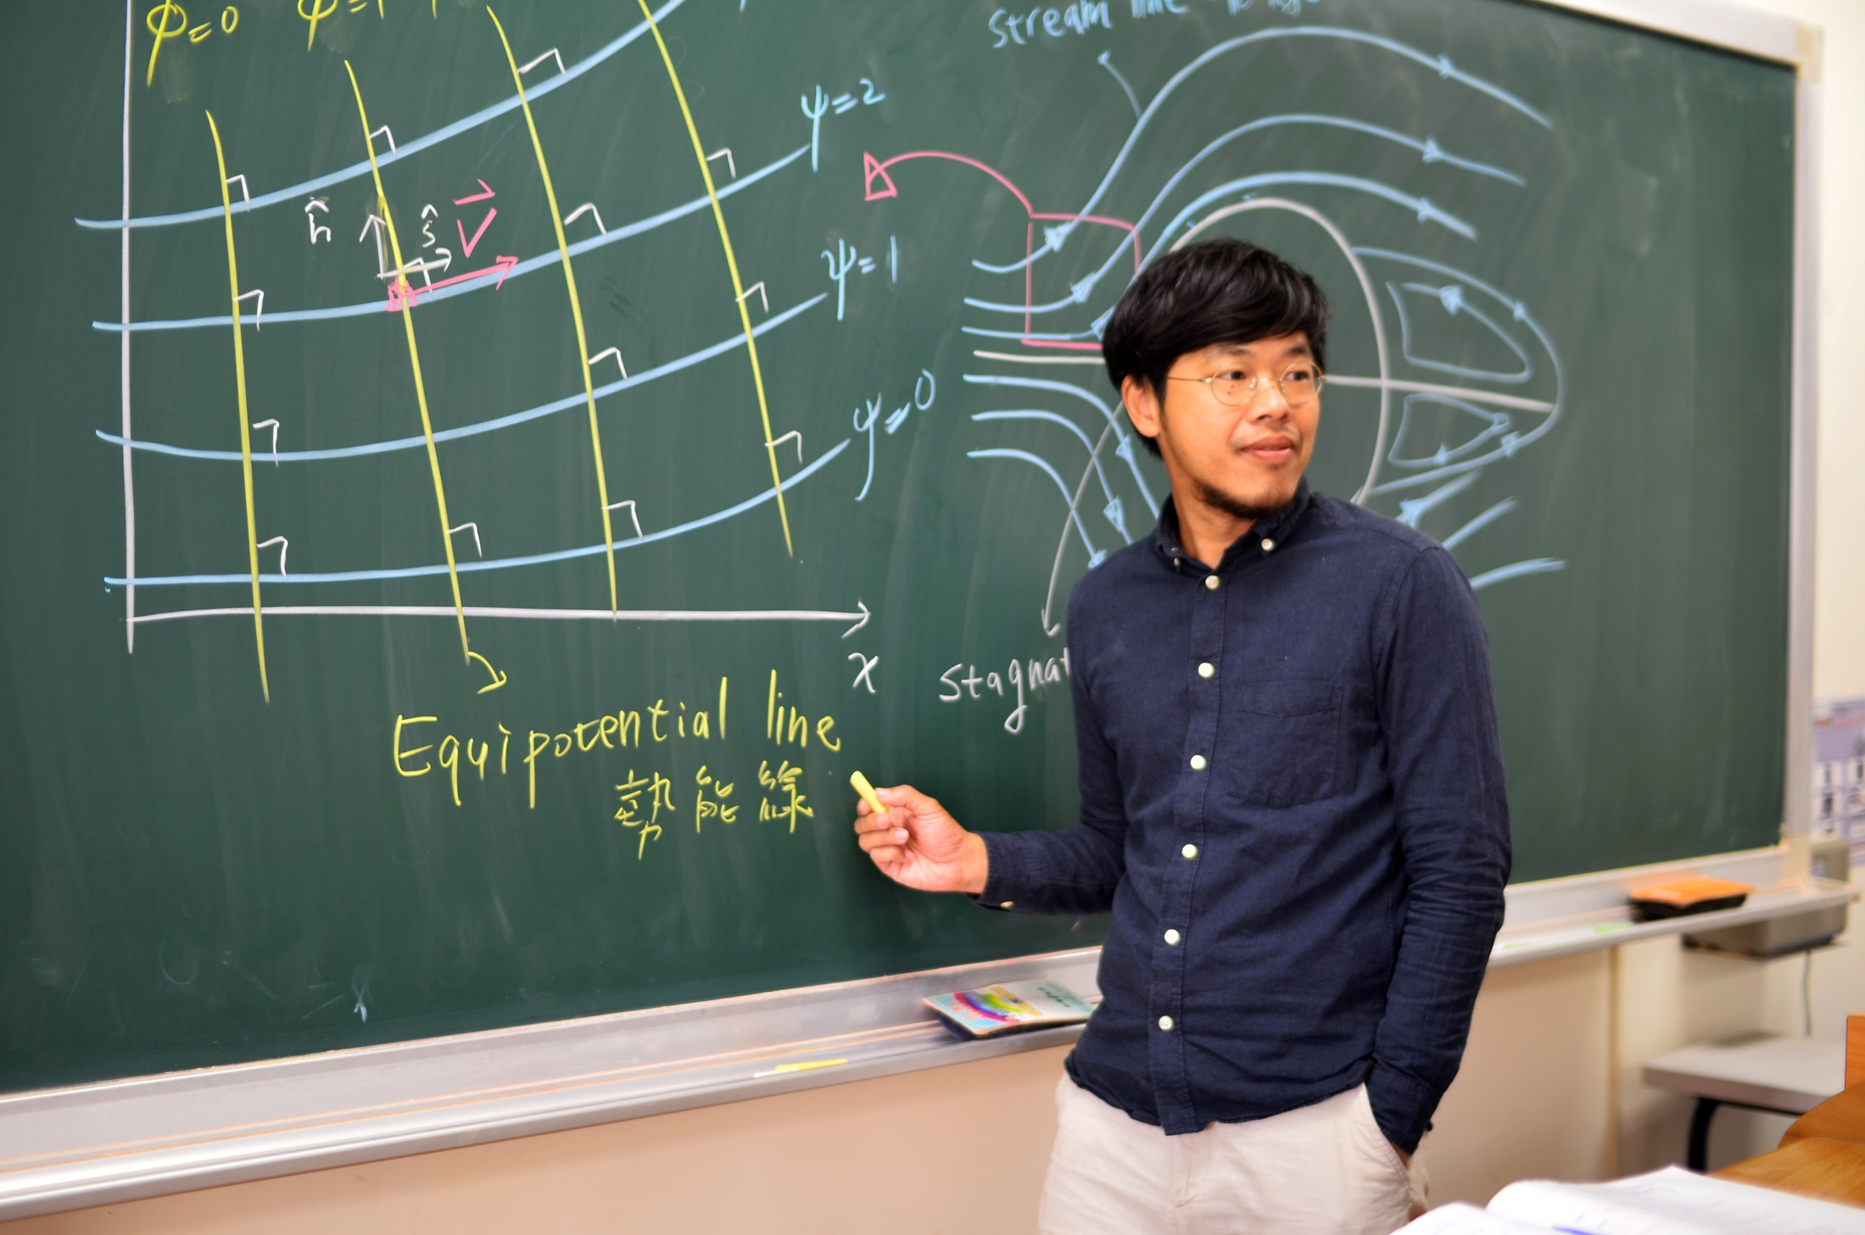
優良師資

Slide 13
優良硬體：智慧製造人才培育基地
CNC精密加工技研中心
電動機車
實驗室
無人機實驗室
機器人實驗室
PLC智動化實驗室

Slide 14
優良軟體：產學共訓PSI
大一
大二
大三
大四
碩士
機器人實驗室
基礎訓練A、F
電動機車實驗室
基礎訓練B、F
CNC精密加工實驗室
選擇發展方向
專題製作/在校實習
產業實習
產業學程/研究/實習
基礎訓練C、F
無人機實驗室
基礎訓練D、F
PLC智能實驗室
基礎訓練E、F
每間實驗室
預計招收
20-40位學生
合作廠商
合作廠商
合作廠商
合作廠商
合作廠商
基礎課程
產業學程
產業專題
產業實習
“產業碩士”
P
S
I
PSI^{m}

Slide 15
進修部產學共訓PSI
PSI
大一
大二
大三
大四
升學
I
I
I
I
就業
產業「實習」：上班、上課
PS蘊藏於I之中

Slide 16
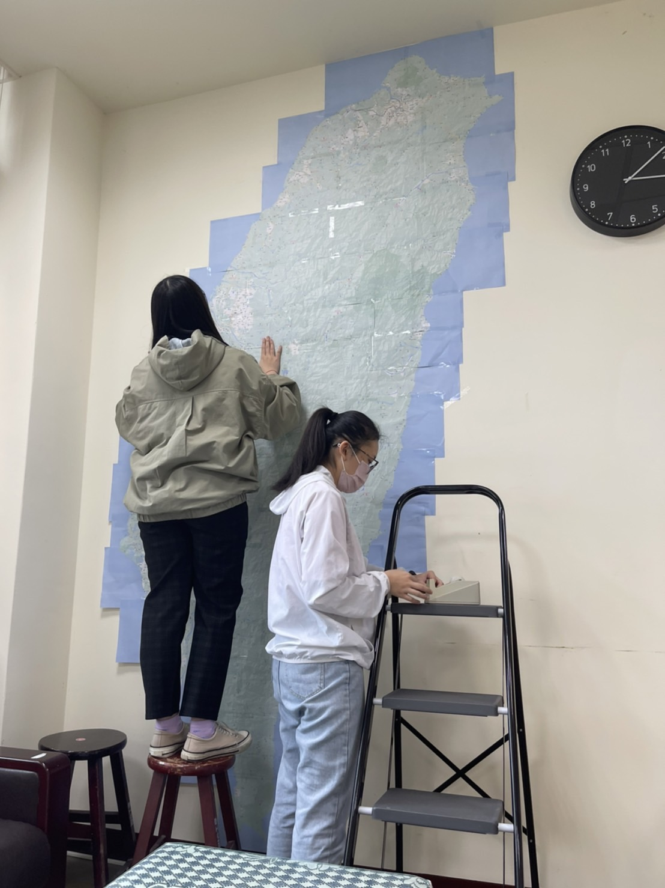
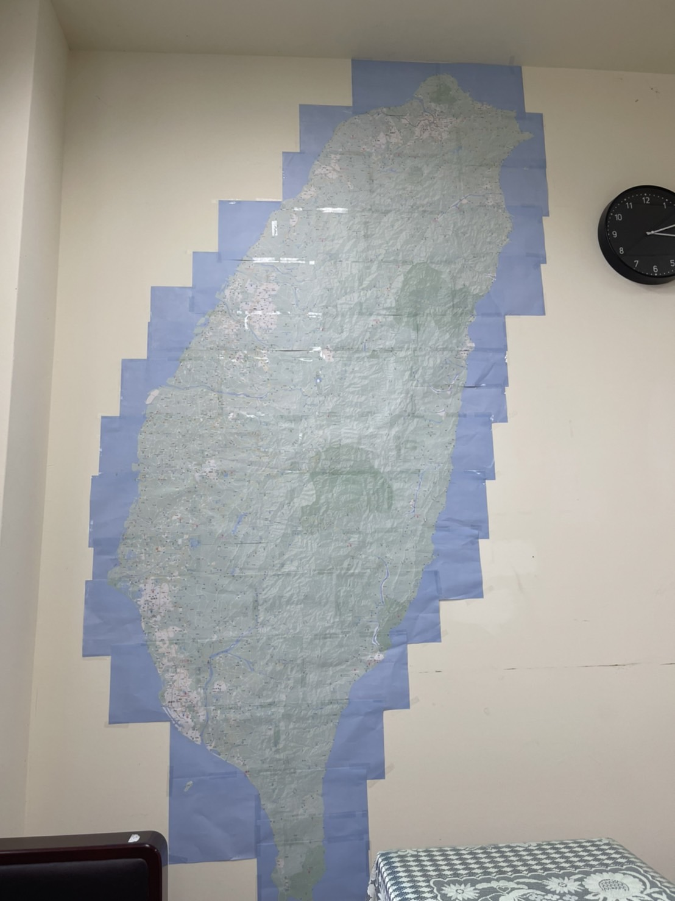
NUU ME! New me!我們一起努力！

Slide 17
Q & A

